Slide 1
DEPARTAMENTO DE CIENCIAS DE LA ENERGÍA Y MECÁNICA
CARRERA DE INGENIERÍA MECATRÓNICA
TRABAJO DE TITULACIÓN, PREVIO A LA OBTENCIÓN DEL TÍTULO DE INGENIERO MECATRÓNICO
DISEÑO Y CONSTRUCCIÓN DE UNA PLATAFORMA INTERACTIVA PARA FISIOTERAPIA CONTINUA PASIVA PARA LESIONES DEL HOMBRO CON EL USO DEL DISPOSITIVO KINECT

Slide 2
AUTORES:
MUÑOZ DÁVILA JUAN PABLO
RODRÍGUEZ RAZA RAFAEL
DIRECTORA:
ING. TOBAR, JOHANNA

Slide 3
Objetivos
Objetivo general
- Diseñar y construir una plataforma interactiva para fisioterapia continua pasiva para lesiones del hombro con el uso del dispositivo Kinect.
Objetivos específicos
- Diseñar y construir las estructuras de soporte y los mecanismos de movimiento de la articulación (hombro).
- Diseñar e implementar la instrumentación y el dispositivo Kinect para el control de movimientos del paciente.
- Programar el controlador para controlar el sistema y juntarlo a la interfaz de usuario interactiva.
- Integrar todos los sistemas constituyéndolos en un solo sistema Mecatrónico.

Slide 4
Antecedentes
DIAGNÓSTICO | # CASOS
Lesiones de hombro | 1298
Traumatismo superficial del hombro y del brazo | 268
Herida del hombro y del brazo | 232
Fractura de hombro y brazo | 5486
Traumatismo de tendón y músculo a nivel del hombro y del brazo | 159
Traumatismo por aplastamiento del hombro y del brazo | 6
Amputación traumática del hombro y del brazo | 15
Traumatismo de nervios a nivel del hombro y brazo | 24
Otros traumatismos y los no especificados del hombro y del brazo | 359
TOTAL | 7847

Slide 5
Años de vida perdidos por discapacidad
Dolencia | 2005 |  | 2015 |  | 2030
 | AVPD (100 000 hab) | Porcentaje del total de AVPD | AVPD (100 000 hab) | Porcentaje del total de AVPD | AVPD (100 000 hab) | Porcentaje del total de AVPD
Lesiones neurológicas | 425.4 | 4.80 | 393.5 | 4.72 | 360.8 | 4.6

Slide 6
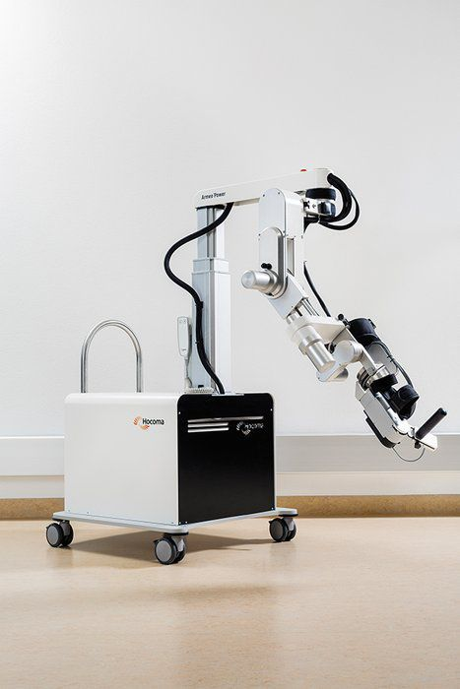
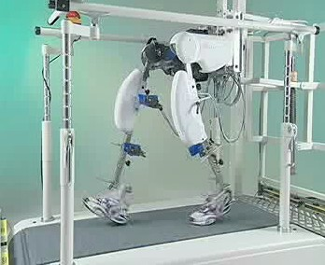

Slide 7
PRECIO
Medical Orthopedics shoulder joint rehab system $1800
Optiflex S/Artromot Shoulder CPM $6600
Isokinetic kinesiological rehabilitation equipment for shoulder $3150
Kinetec Centura Anatomical Shoulder CPM Machine $5300
Armeo Spring (equipo presente en el IESS) $8000

Slide 8
Estado del Arte
Protocolo de fisioterapia del hombro

Slide 9
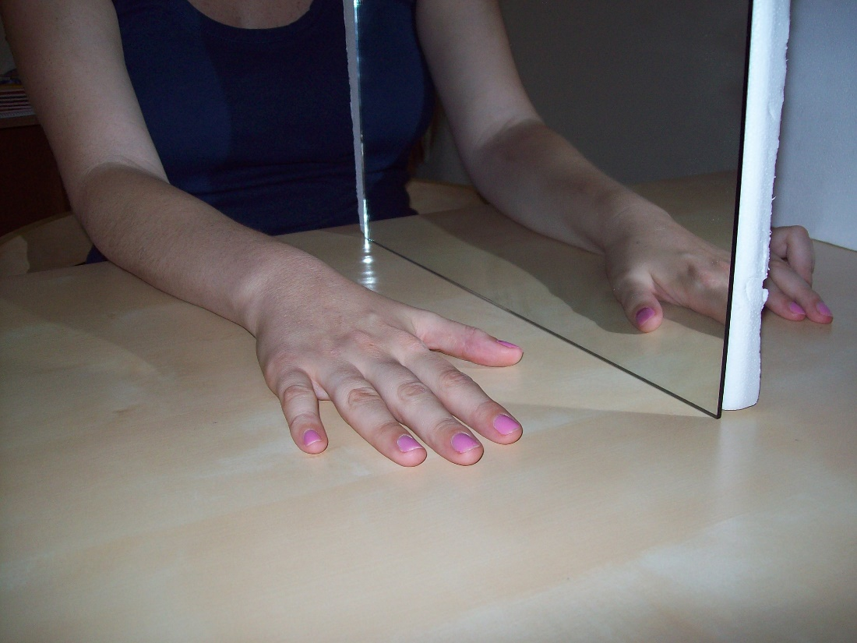
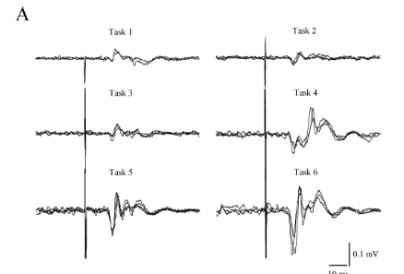
Terapia de espejo

Slide 10
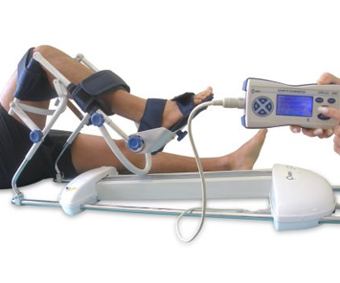
Movimiento continuo-pasivo

Slide 11
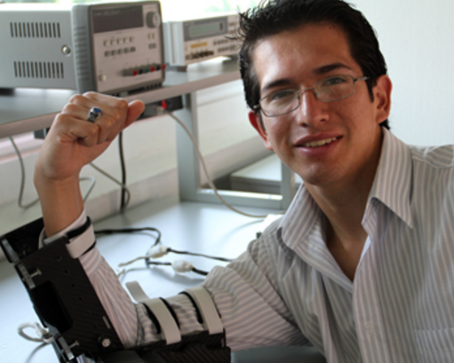
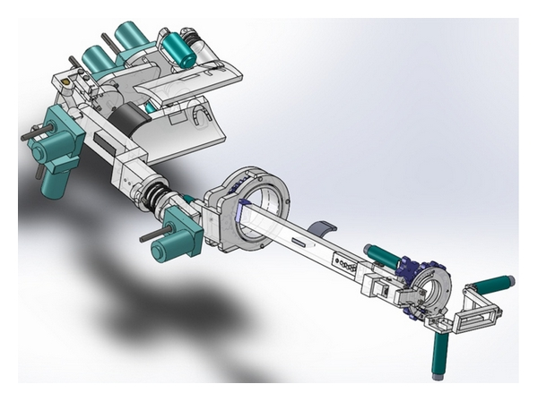
Equipos desarrollados previamente

Slide 12
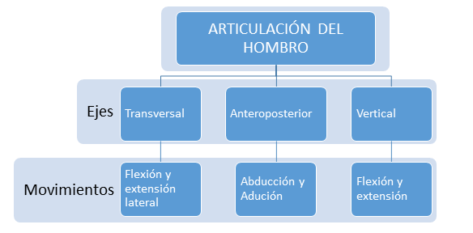
Diseño
Biomecánica del hombro

Slide 13
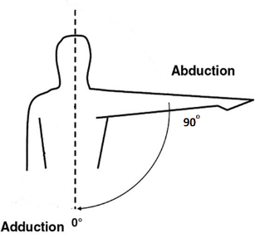
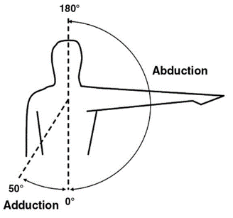
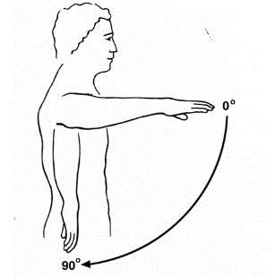
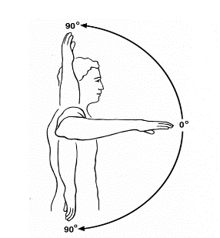
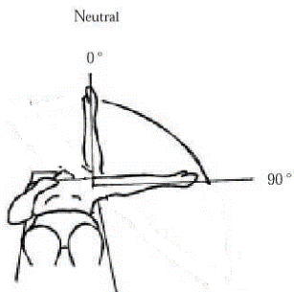
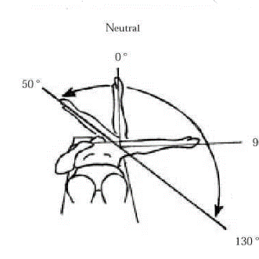

Slide 14
Necesidades de diseño
Movimiento Ángulo Máximo Esquema
Abducción -Aducción | 90$°$
Flexión-Extensión frontal | 90$°$
Flexión- Extensión | 90$°$

Slide 15
TÉCNICAS DE FISIOTERAPIA | Terapia de espejo
 | Movimiento continuo-pasivo
Barato y accesible
Cómodo de usar
Agradable a la vista
Fácil de utilizar

Slide 16
Opciones de selección para cada especificación
Especificación | Opciones de implementación
El movimiento debe realizarse dentro del cuarto octante de un sistema coordenado de tres dimensiones | Exoesqueleto robótico
 | Mecanismo tensor
El diseño deberá mover el hombro lesionado a la par del movimiento de la articulación sana en movimientos equivalentes. | Dispositivo Kinect
El mecanismo de movimiento del brazo debe constar de un sistema motorizado que permita un movimento y velocidad constante | Motor eléctrico Actuador lineal eléctrico Actuador lineal hidráulico
Debe ser una estación realizada a medida del promedio de usuarios en Ecuador, fabricarse con materiales hipoalergénicos, livianos y agradables al tacto. | Nuevo diseño
 | Basado en diseños existentes
Los materiales usados deben tener un acabado superficial estético. Mantener una agradable combinación de colores. | Nuevo diseño
 | Basado en diseños existentes
Debe constar de una interfaz de usuario en la computadora que permita la navegación por las opciones que ofrece la estación. La interfaz debe ser fácil de entender. | Programación en Python
 | Programación en Processing
Debe constar de un mando manual para manipulación a distancia de la interfaz. | Control manual

Slide 17
Opciones | Costo | Complejidad | Orden de elección
Motor eléctrico | Bajo | Baja | 1
Actuador lineal Eléctrico | Medio | Baja | 2
Actuador lineal hidráulico | Alto | Alta | 3
Opciones | Costo | Programabilidad | Complejidad | Orden de elección
Programación en Python | Nulo | Buena | Alta | 2
Programación en Processing | Nulo | Buena | Media | 1
Opciones | Apariencia | Complejidad | Orden de elección
Nuevo Diseño | Buena | Media | 2
Basado en diseños existentes | Buena | Baja | 1
Selección:
Actuador: Motor eléctrico
Apariencia: Basada en diseños existentes
Cubrimiento del asiento: Cuerina
Lenguaje de programación: Processing
Opciones | Costo | Apariencia | Orden de elección
Cuerina | Bajo | Buena | 1
Cuero | Alto | Buena | 2
Tela | Medio | Media | 3

Slide 18
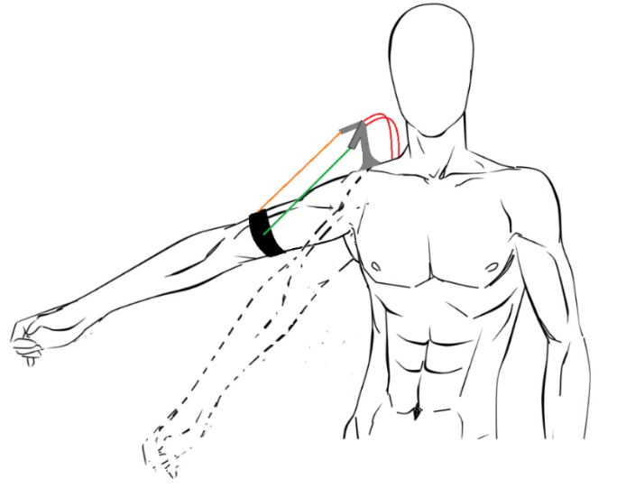
Diseño – Principio de Movimiento
 | Costo | Peso | Estética | Mantenimiento | Nivel de Invasión | Porcentaje
Tensores | 5 | 3 | 4 | 3 | 4 | 58%
Actuadores acoplados a la extremidad | 3 | 2 | 2 | 4 | 3 | 42%

Slide 19
Generación de conceptos
Elementos del concepto | Ventajas | Desventajas
Mecanismo: Tensores Actuador: Motor eléctrico Diseño: Basado en diseños comerciales Materiales de cojines: Cuerina Programación: Processing | La mayor ventaja es el bajo costo de elaboración sin sacrificar la funcionalidad. Es un método no invasivo y más seguro al no transmitir el movimiento de manera directa en el brazo. | El mecanismo de tensores compromete en bajo grado la estética del diseño
Mecanismo: Tensores Actuador: Lineal Diseño: Basado en diseños comerciales Materiales de cojines: Cuerina Programación: Processing | Fácil control de posicionamiento mediante el actuador lineal. Fácil implementación de sensores y sist. De control. | El precio aumenta al implementar actuadores lineales con la misma capacidad de carga. La relación tamaño-fuerza del actuador es superior al concepto 1, afectando a la estética de la estación.
Mecanismo: Exoesqueleto Actuador: Motor Elect. Diseño: Basado en diseños comerciales Materiales de cojines: Cuerina Programación: Processing | La estética de la estación mejora de manera considerable con la implementación de un exoesqueleto. El algoritmo de posicionamiento del brazo se facilita. | El precio aumenta en gran manera por la estructura del exoesqueleto y la implementación de los motores de gran capacidad de carga. El mecanismo produce el movimiento directamente en el brazo, siendo mucho más invasivo.

Slide 20
Diseño – Selección del concepto
Parámetros | Concepto 1 | Concepto 2 | Concepto 3
Costo | 5 | 4 | 2
Ergonomía | 4 | 4 | 5
Apariencia | 4 | 4 | 5
Facilidad de implementación | 3 | 3 | 1
Disponibilidad de elementos | 5 | 4 | 2
Total | 21 | 19 | 15
Porcentaje | 38.18% | 34.54% | 27.27%

Slide 21
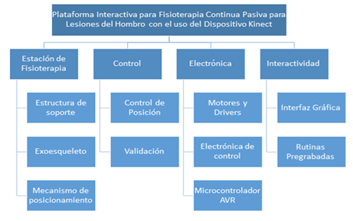
Diseño – Plataforma planteada

Slide 22
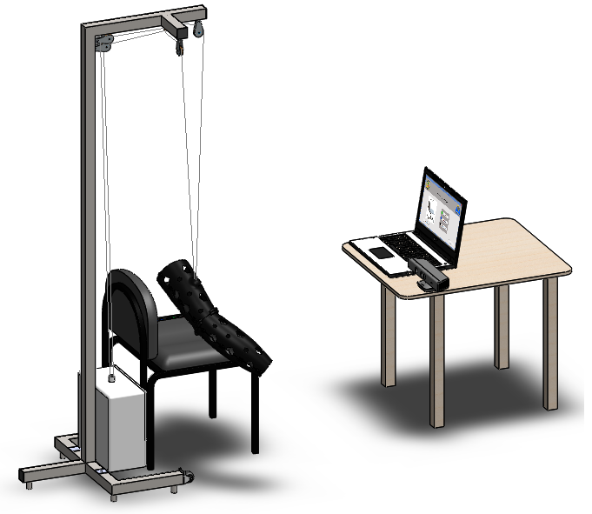

Slide 23
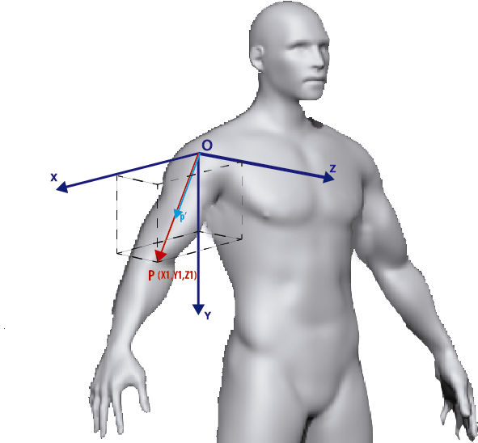
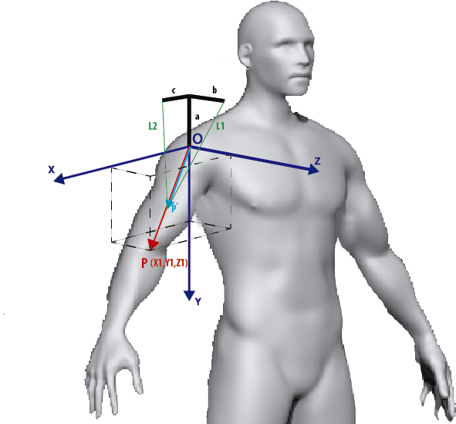
Posicionamiento del brazo
$$L= \sqrt{{X1}^{2}+{Y1}^{2}+{Z1}^{2}}$$
$$x^{′}=\frac{X1}{P}∗l$$
$$y^{′}=\frac{Y1}{P}∗l$$
$$z^{′}=\frac{Z1}{P}∗l$$
$$L1=\sqrt{{\left(x′\right)}^{2}+{\left(y′+a\right)}^{2}+{\left(z′−b\right)}^{2}}$$
$$L2=\sqrt{{\left(x^{′}−c\right)}^{2}+{\left(y′+a\right)}^{2}+{\left(z′\right)}^{2}}$$

Slide 24
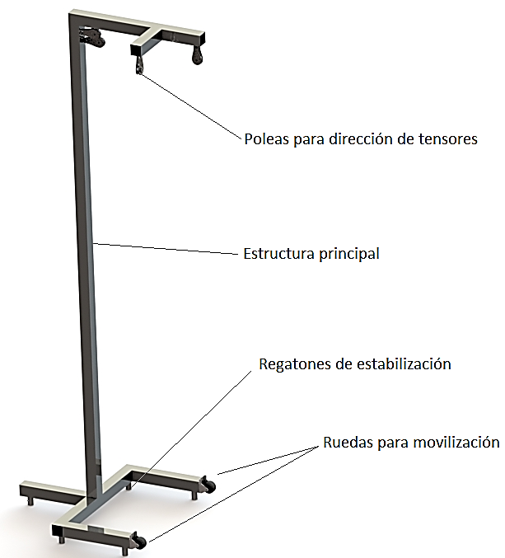
Diseño de componentes mecánicos
Estructura de soporte
Norma ISO 13485 “Medical Devices-Quality Managment systems”
Estética
Antibacterial
Fácil limpieza.
Hipoalergénico
Acero inoxidable
Excelentes características mecánicas, rigidez y resistencia.
Elevada resistencia al calor
No magnético
Acero Inoxidable AISI 304

Slide 25
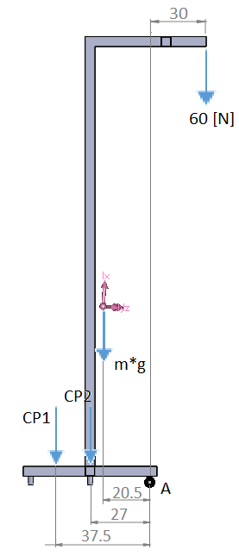
Análisis del volcamiento
$$l1=25 \left[cm\right]$$
$${Masa}_{CP1}=V_{CP1}×δ_{acero}=268.8×7.8=2.1 \left[kg\right]$$
$$l2=40 \left[cm\right]$$
$${Masa}_{CP2}=V_{CP2}×δ_{acero}=430×7.8=3.4\left[kg\right]$$
$$Área=\frac{π∗d^{2}}{4}=\frac{π∗{3.7}^{2}}{4}=10.75 \left[cm^{2}\right]$$
$$m_{estructura}=7.1 \left[kg\right]$$
$$g=9.8 \left[\frac{m}{s^{2}}\right]$$
$$Volumen CP1=A×l1=268.8 \left[cm^{3}\right]$$
$$Volumen CP2=A×l2=430 \left[cm^{3}\right]$$
$$Momento de resistencia=9.8 x \left(2.1×0.375+3.4×0.27+7.1×0.205\right)$$
$$δ_{acero}=7.8 \left[\frac{g}{cm^{3}}\right]$$
$$Momento de resistencia=31 \left[N×m\right]$$
$$Momento de volcamiento=60×0.30=18 [N×m]$$

Slide 26
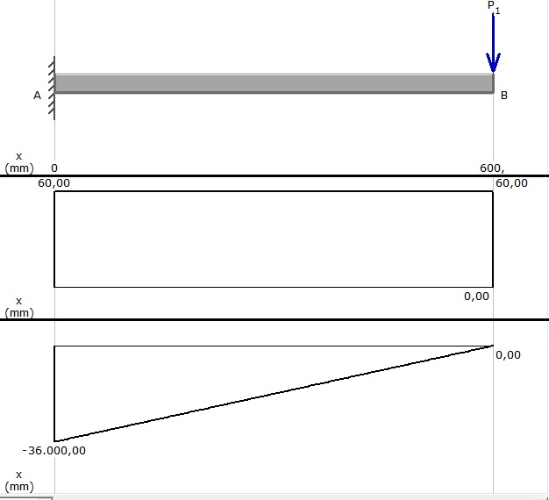
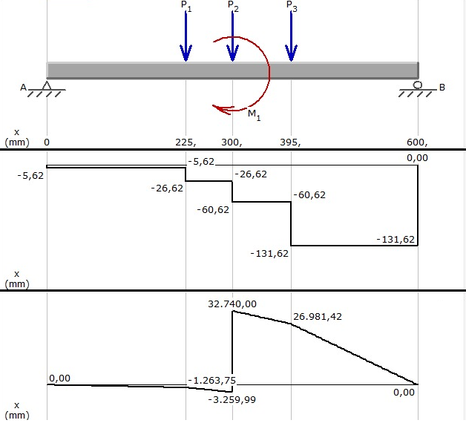
Análisis estático
Peso promedio = 3.4 [kgf]
Se diseña para personas de hasta 120 [kg]
Peso de Trabajo = 6 [kgf] 60[N]

Slide 27
Análisis estático
Sección | c/I $\left[mm^{−3}\right]$
 | 0.000426
 | 0.000338
 | 0.000293
$$\left.M_{max}=36000 [N×mm\right]$$
$$σ=\frac{M_{max}∗c}{I}$$
$;σ=$ 210 [Mpa]
$$\frac{c}{I}=0.005833 \left[mm^{−3}\right]$$
$$\left.σ=36 000∗0.000426=15.336 [MPa\right]$$
$$FS=\frac{σt}{σ}$$
$$F.S. =\frac{210}{15.336}=13.69$$

Slide 28
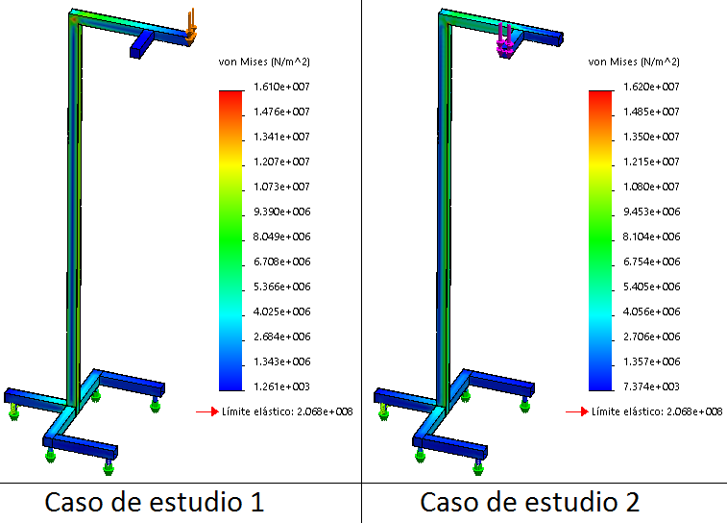
Análisis estático
CASO DE ESTUDIO | Esfuerzo máximo | Sy | FS | Desplazamiento Máximo
 | [Mpa] | [Mpa] |  | [mm]
1 | 1.61×10^7 | 210 | 13.04 | 5.1
2 | 1.62×10^7 | 210 | 12.96 | 3.7

Slide 29
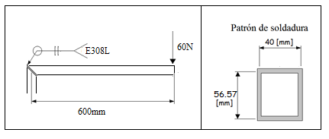
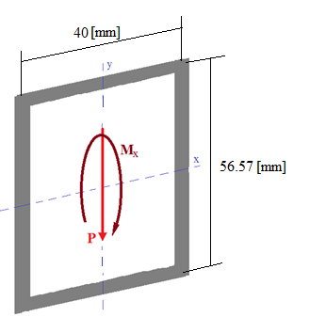
Diseño de la soldadura
$$σ=\frac{Mmax×y}{I}$$
$$τ=\frac{V}{A}$$
$$M=P×e$$
$$\left.M=60×600=36 000 [N×mm\right]$$
$$\left.V=60 ×\cos\left(45°\right)=42.43 [N\right]$$
$$A=1.414× h ×\left(b+d\right)=136,55 h [{mm}^{2}]$$
$$\left.I_{u}=94 175,5 [mm^{3}\right]$$

Slide 30
Diseño de la soldadura
$$\left.σ=\frac{\left(36 000)(28,28\right)}{\left(94 175,5\right)}=10,81 [MPa\right]$$
$$\left.τ´=\frac{0.312}{ h} [MPa\right]$$
$$τmax=\sqrt{{\left(\frac{σ}{2}\right)}^{2}+τ^{2}}$$
AWS E-308L-16
$$\left.S_{y}=560 [MPa\right]$$
$$\left.h=0,000965 [mm\right]$$
$$τ_{max}=\frac{S_{y}}{\sqrt{3}}$$

Slide 31
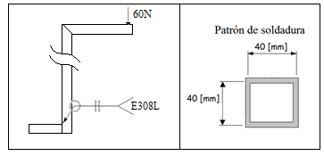
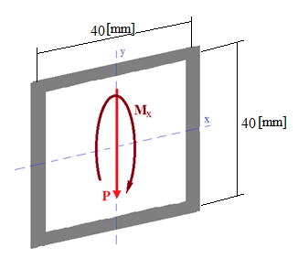
Diseño de la soldadura
$$σ=\frac{Mmax×y}{I}$$
$$τ=\frac{V}{A}$$
$$M=P×e$$
$$\left.M=60×600=36 000 [N×mm\right]$$
$$\left.V=60 [N\right]$$
$A=1.414× h ×\left(b+d\right)=113,12 h [mm^{2}]$
$$\left.I_{u}=42 666,66 [mm^{3}\right]$$

Slide 32
Diseño de la soldadura
$$\left.σ=\frac{\left(36 000)(28,28\right)}{\left(42 666,7\right)}=16,87 [MPa\right]$$
$$\left.τ´=\frac{0.439}{ h} [MPa\right]$$
$$τmax=\sqrt{{\left(\frac{σ}{2}\right)}^{2}+τ^{2}}$$
AWS E-308L-16
$$\left.S_{y}=560 [MPa\right]$$
$$\left.h=0,0012 [mm\right]$$
$$τ_{max}=\frac{S_{y}}{\sqrt{3}}$$

Slide 33
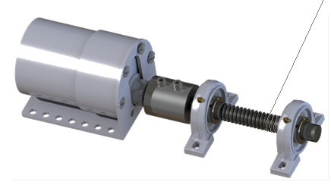
Diseño del mecanismo

Slide 34
Cable Tensor
Peso porcentual del brazo: 5%
Peso promedio de un adulto en América Latina: 67.9 [kg]
Masa del brazo para el cálculo:
$$\left.m=6 [kg\right]$$
 | Resistencia | Flexibilidad | Durabilidad | Disponibilidad | Porcentaje
Cable Metálico | 5 | 1 | 5 | 4 | 30%
Hilo Nailon | 4 | 5 | 4 | 5 | 37%
Hilo Algodón | 3 | 5 | 3 | 5 | 33%
Algodón (3mm): 1.4 kg (Catálogo Concaltex)
Nylon (1.5 mm): 12 kg (Catálogo Enka)
Cable de acero (2mm): 239 kg (Catálogo de cables de acero Bezabala)

Slide 35
Eje roscado
Longitud del espárrago 30 [cm]
Material: Acero inoxidable 270 [MPa]
F.S. =1.4
$S_{y}$=
$$Mmax=2.5 \left[Nm\right]$$
$$T_{max}=P_{brazo}∗g∗\frac{d}{2}$$
$$=16.66∗d \left[Nm\right]$$
$$σ=\frac{Mmax∗y}{I}$$
$$τ=\frac{Tmax∗c}{J}$$
$$σ=\frac{2.5∗\frac{d}{2}}{\frac{π∗d^{4}}{64}}=\frac{25.465}{d^{3}}$$
$$τ=\frac{16.66∗d∗\frac{d}{2}}{\frac{π∗d^{4}}{32}}=\frac{84.85}{d^{2}}$$
$$τmax=\sqrt{{\left(\frac{σ}{2}\right)}^{2}+τ^{2}}$$
$$=\frac{84.85∗\sqrt{d^{2}+0.022}}{d^{3}}$$
$$τ=\frac{Sy}{2}$$
$$τ diseño=\frac{135}{1.4}=96 \left[MPa\right]$$
$$d=5 [mm]$$
$$=135 \left[MPa\right]$$

Slide 36
Se selecciona un espárrago 5/16-18 [in]. El mismo posee un diámetro interno de aprox. 5[mm] y una rosca de 18 [hilos/in]. El tipo de rosca no es influyente en el diseño, solamente ayuda a guiar al alambre tensor para enroscarse.
$$p=π∗d$$
$$p=15.71 \left[mm\right]$$
La longitud de cable a enroscar para elevar el brazo desde el reposo (paralelo al torso) hasta que forme 90° con el costado es de aproximadamente 290 [mm]
$$\#vueltas=\frac{290}{15.71}=18$$
la longitud requerida de esparrago para enrollar el alambre será 1 [in]

Slide 37
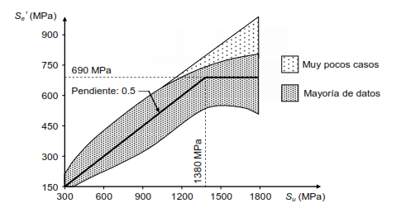
Análisis de fatiga
Se utiliza el criterio de Goodman modificado
$$\frac{1}{N}=\frac{K_{fm}S_{m}}{S_{u}}+\frac{K_{ff}S_{a}}{S_{n}}$$
$$\left.S_{u}=601 [MPa\right]$$
$$σ_{max}=203 720 000 [Pa]$$
$$σ_{min}=−203 720 000 [Pa]$$
$S_{e}^{′}=0.5 S_{u}$ =300.5 [MPa]
$$S_{m}=\frac{σ_{max}+σ_{min}}{2}=0$$
$$S_{a}=\frac{σ_{max}−σ_{min}}{2}=203 720 000 [Pa]$$

Slide 38
Factor superficial:
$$k_{a}=0.9$$
Factor de temperatura:
$$k_{d}=1$$
Factor de tamaño:
$k_{b}=1$.
Factor de corrosión:
$k_{e}=1$.
Factor de confiabilidad:
$$k_{c}=0.897$$
Factor de carga:
$$k_{car}=1$$
Factores de concentradores de esfuerzos:
$$K_{f}=1.2$$
$$K_{fm}=1.2$$
Factor de concentración de esfuerzos medio
Factor para vida infinita:
$$K_{ff}=K_{f}=1.2$$
$$\left.S_{n}=\left(0.9\right)\left(1\right)\left(0.897\right)\left(1\right)\left(1\right)\left(1\right)\left(300.5\right)=243.81 [MPa\right]$$
$$\frac{1}{N}=\frac{(1.2)(0)}{568000000}+\frac{(1.2)(203 720 000)}{243 810 000}$$
$$N=1.27$$

Slide 39
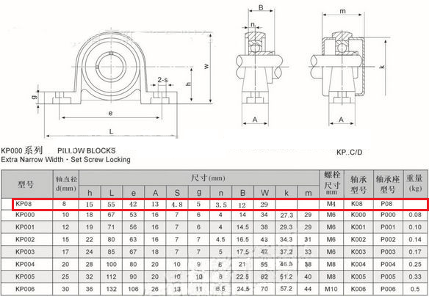
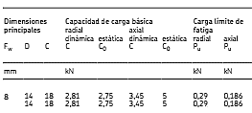
Chumaceras

Slide 40
Motores
 | Costo | Controlabilidad | Pot. Elec. Necesaria | Tamaño | Disponibilidad | Total | Porcentaje
Costo |  | 4 | 4 | 2 | 5 | 15 | 31%
Controlabilidad | 4 |  | 2 | 1 | 1 | 8 | 17%
Pot. Elec. Necesaria | 4 | 2 |  | 3 | 1 | 10 | 21%
Tamaño | 2 | 1 | 3 |  | 1 | 7 | 15%
Disponibilidad | 5 | 1 | 1 | 1 |  | 8 | 17%
CRITERIOS |  | Costo | Controlabilidad | Pot. Elec. Necesaria | Tamaño | Disponibilidad | Total Ponderado | Porcentaje
PONDERACIÓN |  | 0,31 | 0,17 | 0,21 | 0,15 | 0,15
Motor | DC con reductor | 4 | 4 | 3 | 4 | 4 | 3,75 | 53%
 | Paso a Paso | 3 | 3 | 3 | 3 | 5 | 3,27 | 47%

Slide 41
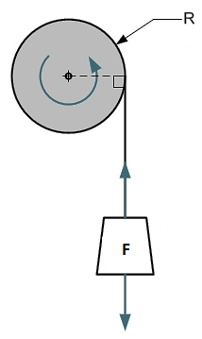
Cálculo del torque Cálculo de la velocidad
7 segundos como tiempo de subida del brazo
$$T=F∗r$$
La longitud del cable requerida: 29 [cm]
$$r=0.5 \left[cm\right]$$
$$T=3.4∗0.5$$
$$v=\frac{l}{t}$$
$$v=\frac{29}{7}=4.143 \left[\frac{cm}{s}\right]$$
$$=1.7 \left[kg∗cm\right]$$
$$ω=\frac{v}{r}=\frac{4.143}{0.5}=8.286 \left[\frac{rad}{s}\right]$$
$$v=ω∗r$$
$$ω=80 RPM$$

Slide 42
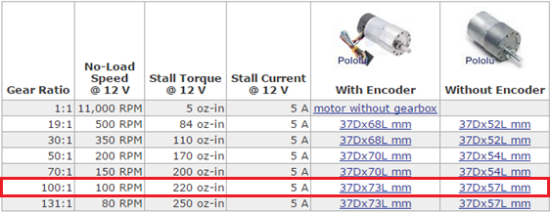

Slide 43
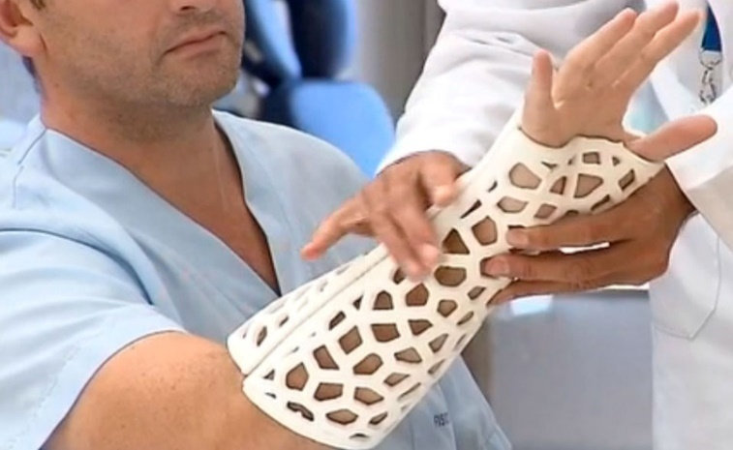
Exoesqueleto
Para el diseño se tomaron en cuenta los siguientes parámetros:
Costo
Apariencia
Ergonomía
Propiedades mecánicas

Slide 44
Exoesqueleto
CRITERIOS |  | Costo | Disponibilidad | Facilidad de manufactura | Peso | Apariencia | Total Ponderado | Porcentaje
PONDERACIÓN |  | 0,05 | 0,25 | 0,30 | 0,20 | 0,20
Material | Fibra de Vidrio | 1 | 3 | 2 | 5 | 5 | 3.4 | 26.25%
 | Fibra de Carbono | 1 | 3 | 1 | 5 | 5 | 3.1 | 23.94%
 | Plástico PLA | 5 | 5 | 4 | 4 | 3 | 4.1 | 31.66%
 | Aluminio | 3 | 4 | 2 | 2 | 1 | 2.35 | 18.15%
Selección del material:
Fibra de vidrio: $S_{y}=3400 [MPa]$
Fibra de carbono: $S_{y}=2410 [MPa]$
Plástico PLA: $S_{y}=34.47 [MPa]$
Aluminio: $S_{y}=230 \left[MPa\right]$

Slide 45
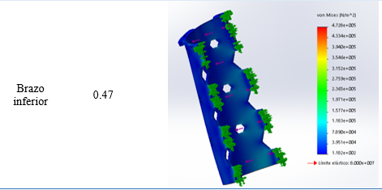
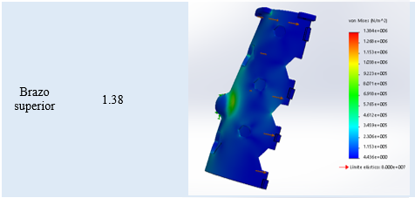
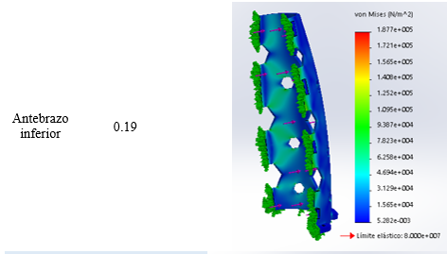
Exoesqueleto
Propiedades del plástico PLA:
Densidad: $1.25 \left[\frac{g}{cm^{3}}\right]$
Módulo de Young: $3.5 [GPa]$
Módulo de flexión: $4 [GPa]$
Resistencia a la flexión: $80 [MPa]$
Módulo de corte: $2.4 [GPa]$
*Resistencia a la tracción: 34.57 [MPa]
*Resistencia de una impresión 3D con relleno del 100% (Álvarez, Lagos y Aizpun, 2016)

Slide 46
Exoesqueleto

Slide 47
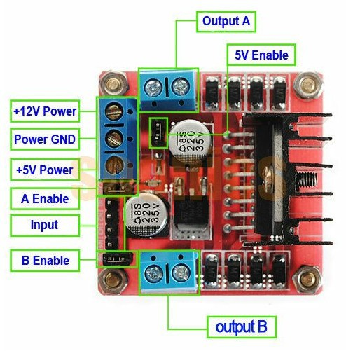
Diseño de componentes electrónicos
Drivers del motor
CRITERIOS |  | Costo | Tiempo empleado | Tamaño | Disponibilidad | Total Ponderado | Porcentaje
PONDERACIÓN |  | 0,4 | 0,2 | 0,2 | 0,2
Driver | L298n | 4 | 5 | 4 | 4 | 4,2 | 64%
 | Circuito diseñado | 2 | 1 | 2 | 5 | 2,4 | 36%

Slide 48
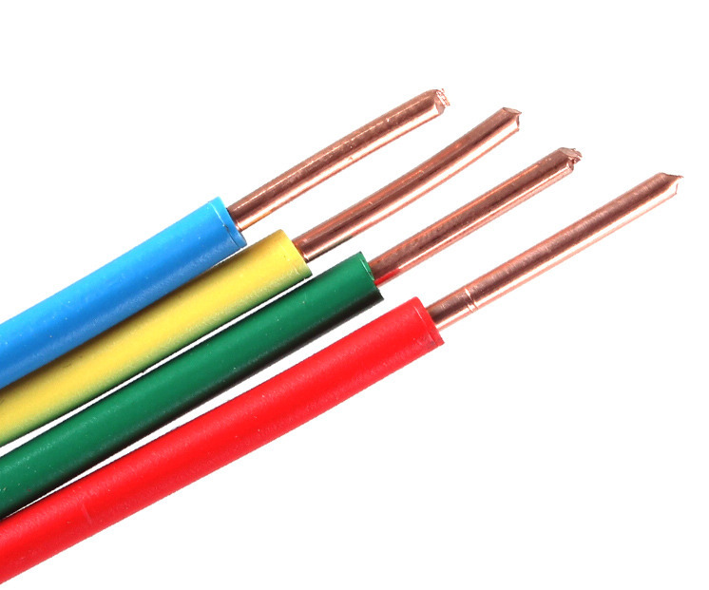
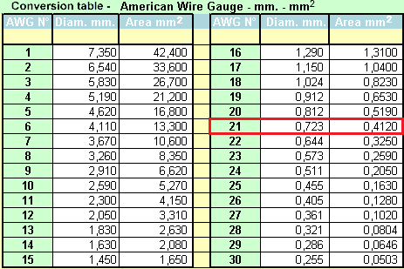
Selección del cableado eléctrico
$$A=\frac{2ρLI}{∆V}$$
$$ρ=0.0171 \left[Ohm ·\frac{{mm}^{2}}{m} \right]$$
$$L=3 [m]$$
$$I=0.4 [A]$$
$$∆V=0.1 [V]$$
experimentalmente
$$\left.A=0.41 [mm^{2}\right]$$
$$\left.d=0.7 [mm\right]$$

Slide 49
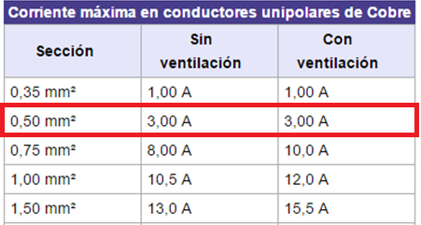
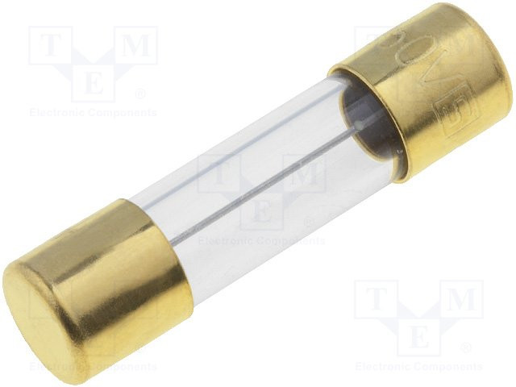
Selección del fusible
$$I_{C}\left(A\right)≤I_{N} del fusible<I_{máxadm}\left(A\right)$$
$$\left.0.4[A]≤I_{N}<3 [A\right]$$
$$\left.I_{N}=1 [A\right]$$

Slide 50
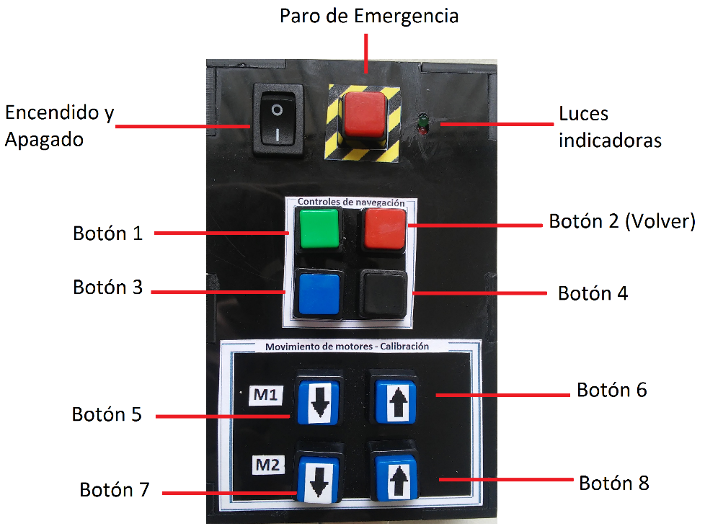
Diseño del panel de control
FUNCIÓN | ELEMENTO | Descripción
Botón encendido | Switch | Encender el controlador
Botón Emergencia | Switch | Parar el sistema en caso de emerg.
Luces indicadoras | Led Verde Led Rojo | Indicar el correcto funcionamiento o estado de emergencia del sistema
Botones: Siguiente Atrás Más (+) Menos (-) | Pulsador: Verde Rojo Azul Amarillo | Navegar en las ventanas de la HMI, configurar el sistema (repeticiones o tipo de movimiento) y calibrar los rangos de movimiento.
Botones: Motor 1 arriba Motor 1 abajo Motor 2 arriba Motor 2 abajo | Pulsadores azules | Mover los motores en la fase de calibración para establecer las posiciones máximas a las cuales puede llegar el brazo del paciente.

Slide 51
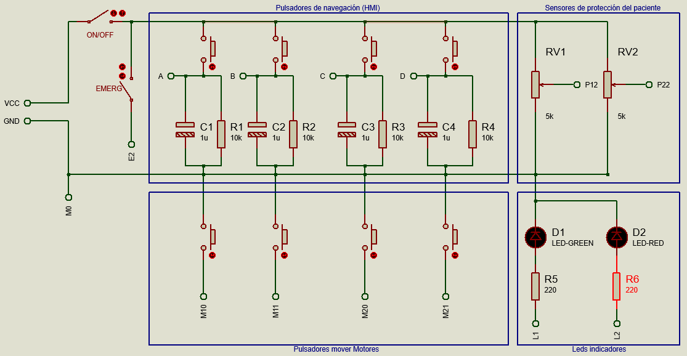
Diseño del circuito esquemático

Slide 52
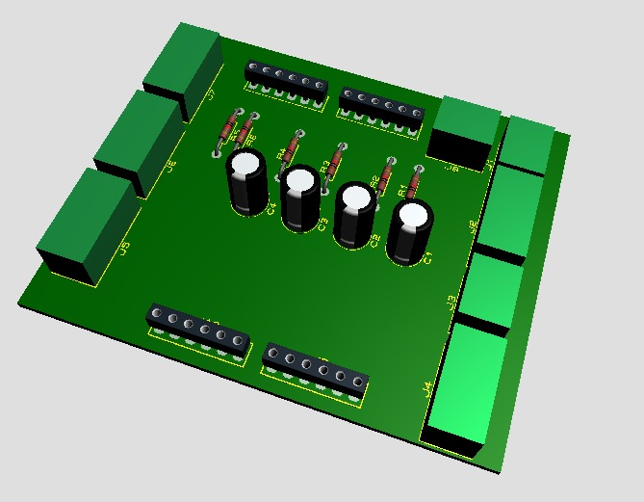
Diseño del circuito esquemático
$$5∗τ=t$$
$$5∗τ=0.05 \left[s\right]$$
$$τ=R∗C$$
$$R∗1=\frac{0.05}{5}$$
$$R=0.01 \left[MOhms\right]$$
$$\left.R=10 [kOhms\right]$$

Slide 53
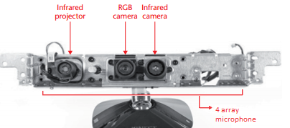
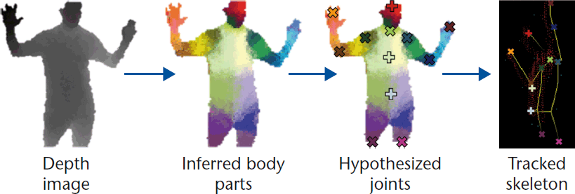
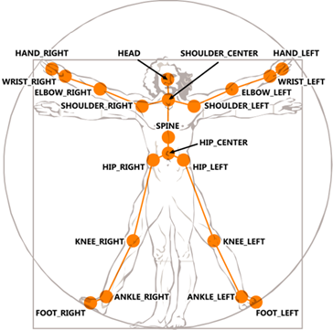
Kinect

Slide 54
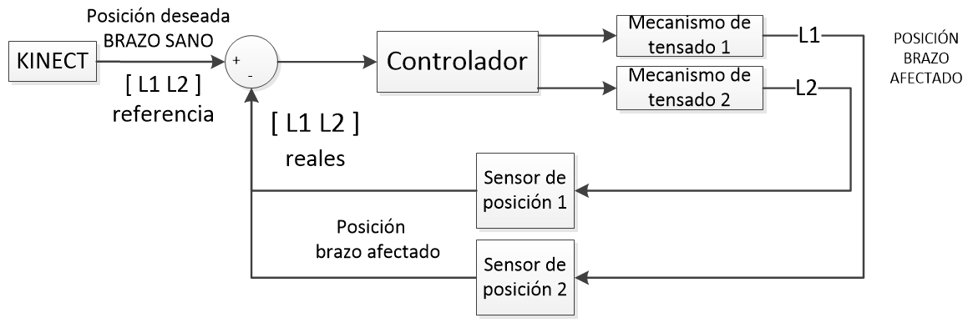
Esquema del sistema de control

Slide 55
Tipo de controlador
 | Demanda computacional | Complejidad | Total | Porcentaje
Control ON/OFF | 5 | 5 | 10 | 43,5%
Control Proporcional | 4 | 4 | 8 | 34,8%
Control PID | 3 | 2 | 5 | 21,7%

Slide 56
Rutinas Pregrabadas

Slide 57
Implementación
MATERIAL | Designación | Cant
Tubo cuadrado 40×40 (Espesor 1.5 mm) | 4 [m] | 1
Polea | ½ [in] | 5
Rueda | ½ [in] | 2
Regatón circular | ¾ [in] | 5

Slide 58
Implementación - Exoesqueleto
Parámetro | Valor | Unidad
Altura de capa | 0.2 | mm
Densidad del relleno | 100 | %
Material de Soporte | Habilitado | N/A

Slide 59
Implementación - Mecanismo

Slide 60
Implementación – Componentes eléctricos
Cálculo de las pistas:
Placa estándar (Pistas externas):
$k_{1}=0.0647$
$k_{2}=0.4281$
$k_{3}=0.6732$
I= 200 [mA]
$∆T$=15°C (Para una temperatura ambiente de 35°C)
$$Ancho=\frac{Área}{1.378 × Alto}$$
$$Altura= 1\frac{onza}{pie^{2}}$$
$$Área={\left[\frac{I}{\left(k_{1}∙∆T^{k_{2}}\right)}\right]}^{\frac{1}{k_{3}}}$$
$$Ancho=1.42 milésimas$$
$$\left.Área=1.96 [mm^{2}\right]$$

Slide 61
Implementación – Control manual
Para la organización de los componentes en el panel de control manual se considera la guía de diseño GEDIS

Slide 62
Implementación – Control central
Se ajustan los cables correspondientes en las borneras y dichos cables se sueldan a conectores DB9 y DB15 para acoplarlos a sus correspondientes conectores que se enlazan a los sensores de protección, motores y al control manual respectivamente

Slide 63
Implementación – Configuración del Kinect

Slide 64
Implementación – Cálculo de coordenadas
Una vez identificado un usuario frente al dispositivo se inicia la detección del “esqueleto”. Esto significa estructurar al paciente detectado como articulaciones y eslabones; de este modo se pueden obtener las coordenadas en el espacio de cada articulación, siendo X el eje horizontal, Y el eje vertical y Z la profundidad.

Slide 65
Implementación – Filtro de datos
Se plantea un filtro de 5 taps (retardos), por lo cual se guarda un historial de las 4 anteriores mediciones y la actual; como se muestra en (42). Para un filtro promediador, h(k) es una constante igual al inverso del número de taps.
$$y\left(n\right)= \sum_{k=0}^{M}{h\left(k\right) × x\left(n−k\right)}$$
$$h\left(0\right) × x\left(n−0\right)+h\left(1\right) × x\left(n−1\right)+…+ h\left(M\right) × x\left(n−M\right)$$

Slide 66
Validación de rutinas de Fisioterapia
Validación de las rutinas de fisioterapia
Rutinas básicas | Condiciones
Rutina 1 | $α<5°$
Rutina 2 | $α>85°$
Rutinas combinadas | Condiciones
Rutina 1 | $α<5° → β<5° → α>85°$
Rutina 2 | $α>85°→ β<5°→α<5°$

Slide 67
Comunicación Serial

Slide 69
Implementación – Manual de usuario

Slide 71
Pruebas y Resultados
Torque de los motores
PROTOCOLO DE PRUEBAS DE TORQUE
Responsables | Juan Pablo Muñoz Rafael Rodríguez
Procedimiento | Se asegura el alambre al eje roscado de manera que al rotar permita enrollarse sobre el mismo Al otro extremo del tensor se añade un peso similar al peso de todo el brazo.
Útiles | Pesas de 5 [kg]
Protocolo | Energizar los motores y llevar la pesa a las posiciones máximas de trabajo.
Verificación | Verificar especificaciones de velocidad y fuerza de los motores

Slide 72
Pruebas y Resultados
Pruebas de los sensores
PROTOCOLO DE PRUEBAS DE POTENCIÓMETROS
Responsables | Juan Pablo Muñoz Rafael Rodríguez
Procedimiento | Activar los motores
Útiles | Puerto serial
Protocolo | Energizar los motores y mover el tensor hasta la posición máxima y mínima.
Verificación | Verificar el valor del potenciómetro con la ayuda del puerto Serial. Comprobar que el potenciómetro no exceda sus límites de trabajo (25 vueltas).
Sensor | Valor mínimo | Valor máximo | Bits/Long | Minima variación | # vueltas
Pot 1 | 0 bits | 1023 bits | 2.03 | 1 bit | 25,5
Pot 2 | 0 bits | 1023 bits | 2.01 | 1 bit | 25

Slide 73
Pruebas y Resultados
Control manual
Elemento | Funciona | Voltaje encendido medido [V] | Voltaje encendido esperado [V] | Error Volt encen % | Voltaje apagado Medido [V] | Voltaje apagado Esperado [V] | Error Volt apag %
ON / OFF | Correcto | 5.04 | 5.00 | 0.8 | 0.34 | 0 | NA
Verde | Correcto | 5.03 | 5.00 | 0.6 | 0.26 | 0 | NA
Rojo | Correcto | 5.04 | 5.00 | 0.8 | 0.09 | 0 | NA
Azul | Correcto | 5.01 | 5.00 | 0.2 | 0.31 | 0 | NA
Negro | Correcto | 4.98 | 5.00 | 0.4 | 0.17 | 0 | NA
Emergencia | Correcto | 5.01 | 5.00 | 0.2 | 0.26 | 0 | NA
Motor 1 + | Correcto | 5.03 | 5.00 | 0.6 | 0.45 | 0 | NA
Motor 1 - | Correcto | 4.98 | 5.00 | 0.4 | 0.21 | 0 | NA
Motor 2 + | Correcto | 4.98 | 5.00 | 0.4 | 0.07 | 0 | NA
Motor 2 - | Correcto | 5.02 | 5.00 | 0.4 | 0.56 | 0 | NA
Led Verde | Correcto | 4.99 | 5.00 | 0.2 | 0.31 | 0 | NA
Led Rojo | Correcto | 5.01 | 5.00 | 0.2 | 0.17 | 0 | NA
PROTOCOLO DE PRUEBAS DEL MANDO DE CONTROL
Responsables | Juan Pablo Muñoz Rafael Rodríguez
Procedimiento | Energizar el control manual Pulsar todos los elementos del control manual Activar y desactivar el switch de emergencia
Útiles | Multímetro, Control Manual
Protocolo | Testear continuidad y los voltajes de salida en cada elemento del mando
Verificación | Verificar continuidad entre los cables y elementos soldados Comprobar que se identifique correctamente los voltajes de salida como 1 o 0 lógicos. Comprobar el funcionamiento de los leds indicadores

Slide 74
Pruebas y Resultados
Sistema de control - prueba de filtrado de datos

Slide 75
Pruebas y Resultados
Sistema de control - prueba de desviación estándar
MUESTRA | X | Y | Z
1 | 88,28847 | 63,434937 | 184,068
2 | 88,822845 | 62,087677 | 182,60376
3 | 88,19446 | 62,57155 | 182,92334
4 | 88,25592 | 61,647614 | 181,97998
5 | 88,27852 | 61,875595 | 183,54077
6 | 88,18118 | 62,67459 | 184,81909
7 | 88,621185 | 64,09572 | 187,63733
8 | 89,037994 | 64,644135 | 187,86084
9 | 89,25285 | 64,76524 | 185,932
10 | 89,25989 | 65,10013 | 186,61597
48 | 85,48866 | 64,76596 | 191,65442
49 | 85,48761 | 64,120575 | 191,03125
50 | 85,74014 | 64,4418 | 191,3612
Desviación Media | 1,37 | 0,94 | 2,85
Media | 87,08 | 63,80 | 188,90
Desviación Relativa | 1,57% | 1,47% | 1,51%

Slide 76
Pruebas y Resultados
Sistema de control – Pruebas de posicionamiento
MUESTRA | Brazo Izquierdo |  | Brazo derecho
 | ALFA | BETA | ALFA | BETA
1 | 86,63° | 5,1° | 82,15° | 5,7°
2 | 87,12° | 4,8° | 83,57° | 6,4°
3 | 86,48° | 6,1° | 81,93° | 6,2°
4 | 87,19° | 6,7° | 88,36° | 6,5°
5 | 88,06° | 5,6° | 88,11° | 4,8°
Promedio | 87,1° | 5,66° | 84,8° | 5,92°
MUESTRA | Brazo Izquierdo |  | Brazo derecho
 | ALFA | BETA | ALFA | BETA
1 | 83,7 | 83,07° | 84,5 | 83,13
2 | 86,6 | 85,66° | 83,6 | 83,55
3 | 83,4 | 84,83° | 82,2 | 83,26
4 | 84,1 | 84,94° | 83,5 | 84,28
5 | 83,8 | 82,46° | 85,7 | 82,93
Promedio | 84,3° | 84,2° | 83,9° | 83,4°
CASO | ALFA |  |  | BETA
 | Referencia Brazo Izq. | Dato real Brazo dere. | Error | Referencia Brazo Izq. | Dato real Brazo dere. | Error
1 | 87,1° | 84,8° | 2,3° | 6,2° | 5,5° | 0,7°
2 | 84,3° | 83,9° | 0,4° | 84,2° | 83,4° | 0,8°
PROTOCOLO DE PRUEBAS DE POSICIONAMIENTO
Responsables | Juan Pablo Muñoz Rafael Rodríguez
Procedimiento | Inicializar la plataforma Sentarse en la estación de fisioterapia Esperar a la detección del Kinect
Útiles | Terminal de Processing
Protocolo | Mover el brazo lateralmente desde posición de reposo hasta formar 90° Mover el brazo frontalmente desde posición de reposo hasta formar 90° Mover el brazo a la posición inicial
Verificación | Verificar el correcto posicionamiento del brazo afectado respecto al brazo sano en las posiciones: inicial, lateral y frontal.

Slide 77
Pruebas y Resultados
Sistema Mecatrónico
PROTOCOLO DE PRUEBAS DEL SISTEMA CONJUNTO
Responsables Involucrados | Juan Pablo Muñoz Rafael Rodríguez Encuestados varios
Procedimiento | Inicializar la plataforma Solicitar al usuario sentarse en la estación de fisioterapia Interactuar con la interfaz gráfica
Útiles | Kinect y estación de fisioterapia.
Protocolo | Realizar encuesta de satisfacción
Verificación | Verificar la correcta navegación en la interfaz y desempeño de la misma.

Slide 78
Pruebas y Resultados
Sistema Mecatrónico

Slide 79
Pruebas y Resultados
Prueba fisioterapéutica de la platafroma
PROTOCOLO DE PRUEBAS FISIOTERAPEÚTICAS
Responsables Especialista | Juan Pablo Muñoz Rafael Rodríguez Lic Clara Gualotuña – Dir. Sistema Integrado de Salud ESPE
Procedimiento | Inicializar la plataforma Sentarse en la estación de fisioterapia Ejecutar Rutinas de fisioterapia
Útiles | Kinect y estación de fisioterapia.
Protocolo | Comprobar el funcionamiento conjunto general Confirmar las ejecución de las rutinas de fisioterapia planteadas.
Verificación | Verificar la correcta implementación de la metodología de TERAPIA DE ESPEJO Verificar la correcta implementación de la metodología de MOVIMIENTO CONTINUO PASIVO Validar el desempeño de la estación y su aplicabilidad para rehabilitación de lesiones de hombro en etapas iniciales de tratamiento.
RESULTADOS
Responsable de evaluación: Lic. Clara Gualotuña, Fisioteraeuta.
 | Excelente | Muy bueno | Bueno | Regular | Malo
Apariencia, ergonomía y confort | X
Reconocimiento de usuario por el Kinect | X
Exoesqueleto |  | X
Navegación en la interfaz | X
Terapia de Espejo | X
Movimiento continuo-pasivo | X
Interactividad |  | X
Balance general de la plataforma | X

Slide 80
Dado que se tienen 5 niveles de satisfacción, desde “excelente” hasta “malo” se evalúa cuantitativamente cada resultado como sigue:
Excelente=1
Muy Bueno=0.75
Bueno=0.50
Regular=0.25
Malo=0
Parámetro | Desempeño
Apariencia, ergonomía y confort | 1
Kinect | 1
Exoesqueleto | 0.75
Navegación en la interfaz | 1
Terapia de Espejo | 1
Movimiento continuo-pasivo | 1
Interactividad | 0.75
Balance general de la plataforma | 1
Evaluación final | 7,5/8
Porcentaje | 93.75%

Slide 81
Costo
Elementos de electrónica y control
Kinect |  | 150
Adaptador del Kinect |  | 30
Conectores hembra y macho | DB 9 | 3
Conectores hembra y macho | DB 15 | 3,5
Pulsadores | Cuadrados, NA y NC | 5,68
Switch | ON-OFF | 0,93
Botón enclavable |  | 0,6
Leds | rojo y verde | 0,18
Potenciómetros de precisión | 10 [kOhm] | 1
Extensión de cable USB | Extensión de 5[m] | 3,5
Adaptador eléctrico | 110-12 [V], 2 [A] | 7
Motores DC | 100 RPM, 100:1 | 80
Caja plástica |  | 5
Microcontrolador AVR |  | 14
Driver de los motores |  | 5,5
Canaletas |  | 1,85
Impresión 3D | Soporte de potenciómetros | 5
Resistencia | 470 [Ω] | 0,21
Resistencia | 10 [kΩ] | 0,21
Espadines |  | 0,35
Capacitor |  | 0,75
Cubre-cables espiral |  | 2
Bornera | 3 pines | 1,56
Bornera | 2 pines | 1,12
Corte láser | Mando manual, acrílico negro 3[mm] | 17
Estética
Pintura |  |  | 6
Lijas |  |  | 1
Tapas de caucho |  |  | 2,46
Masilla epóxica |  |  | 6,56
Adhesivos |  |  | 1,25
Ingeniería y Mano de Obra |  |  | 600
TOTAL: |  |  | 1436,54
Elemento | Observaciones | Costo ($)
Elementos mecánicos
Exoesqueleto | Plástico PLA | 250
Esponjas |  | 6
Foamy | Material Hipoalergénico | 3,2
Ligas |  | 1,38
Pernos | M3 | 0,9
Pernos | M6 | 2,75
Tuercas | M3 | 0,5
Caja de Control | Cajetin 30*30*15 cm | 28
Tornillo | Autoroscante cabeza avell. 6x1/2 | 0,12
Tornillo | Autoroscante, cabeza redonda 4x3/4 | 0,1
Tornillo | Autoroscante, cabeza redonda 4x1 | 0,36
Tubo de acero inox 304 | 40x40*1.5 | 65
Varilla de aporte 308 | 1/16'' | 10
Poleas | 1/2'' | 20
Pernos en U | 1/8'' | 4
Espárrago | 5/16-18 [in] | 0,5
Chumaceras | 8 [mm] diámetro interno | 22
Impresión 3D | Cobertores de salida | 4
Acoples |  | 6
Prisioneros | M4 | 0,52
Machuelos | M4 | 5
Hilo Nylon | #18 | 6
Silla |  | 21
Brocas |  | 13,5
Base de apoyo motores |  | 5
Cinta Doble Fase |  | 3,5

Slide 82
Conclusiones
Se diseñó y construyó una plataforma interactiva para rehabilitación de lesiones neurológicas a nivel de hombro, que satisface los parámetros planteados de ergonomía, estética, interactividad, funcionalidad, bajo costo. El prototipo utiliza el dispositivo Kinect para la adquisición de la posición del brazo del usuario y validación de la correcta ejecución de la terapia. A partir de pruebas realizadas con el Departamento de Fisioterapia del Sistema Integrado de Salud de la Universidad de las Fuerzas Armadas – ESPE se verifica que la estación cumple en un 94% con los parámetros de diseño propuestos.
Las rutinas de ejercicio de la estación están fundamentadas en las técnicas de rehabilitación de terapia de espejo y movimientos continuo-pasivos, ambos validados por un fisioterapista. La plataforma asiste al paciente en el movimiento de la extremidad, reproduciendo de forma análoga el posicionamiento del brazo de referencia, elevando y descendiendo la extremidad a velocidad constante. Los movimientos programados se fundamentan en el estudio biomecánico de la articulación del hombro, en los ejercicios básicos del protocolo de terapia planteado para lesiones de hombro y la guía del personal de fisioterapia del Sistema Integrado de Salud de la UFA-ESPE.

Slide 83
Conclusiones
El diseño mecánico de la plataforma permite ejecutar movimientos de aducción, abducción, extensión y flexión con una amplitud de 90° para cada movimiento, dentro del octante de trabajo delineado para las primeras etapas de rehabilitación de hombro. El diseño e integración de los componentes mecánicos en la estructura permite la ejecución de rutinas de fisioterapia de manera óptima para un usuario de hasta 120 [kg] con una velocidad lineal constante.
Se encuestó a un grupo de 10 estudiantes de fisioterapia de últimos niveles universitarios, con edades entre 20 y 29 años, valorando sobre 5 puntos los siguientes parámetros: diseño de la interfaz, navegación, facilidad de uso y comodidad de la plataforma. La encuesta revela que el 52.5% evalúa a la estación en conjunto con una valoración de 5 y el 47.5% restante la califica con 4. La encuesta revela también que un 40% aceptaría realizar la terapia de hombro utilizando la plataforma, un 50% la utilizaría en complemento a terapia convencional y finalmente el 10% restante prefiere únicamente realizar la rehabilitación por medio de terapia tradicional.

Slide 84
Conclusiones
La plataforma utiliza un sistema de control en lazo cerrado que, por medio de una retroalimentación del sistema, garantiza una ejecución confiable y precisa de las rutinas de fisioterapia, con un error angular máximo entre el brazo de referencia y el brazo a rehabilitar de 2,3°. La plataforma permite una calibración previa del sistema, adaptándose a la altura de cualquier persona para un uso sin riesgos de la estación.
Las pruebas realizadas en el equipo confirman el correcto diseño y funcionamiento de los sensores, control manual y del paro de emergencia, elementos esenciales para la seguridad en la ejecución de las rutinas.
Se comprobó que el filtro implementado, para el análisis de los datos entregados por el Kinect, es apropiado para la aplicación, entregando datos precisos con una desviación relativa máxima de 1,57%. El filtro consume pocos recursos computacionales ya que su tiempo de respuesta es imperceptible, elimina cambios bruscos en la entrada y ofrece una salida rápida y suavizada, sin deformar la señal de entrada.

Slide 85
Recomendaciones
El concepto de la plataforma puede ampliarse a varios tipos de afecciones como lesiones generales de hombro, donde el paciente pueda aplicar su propia fuerza para elevar el brazo y el equipo solamente ofrezca ayuda complementaria a los movimientos del usuario. Esta modificación ayudaría a incrementar fuerza en el brazo afectado. Un enfoque distinto bajo el mismo concepto de trabajo puede enfocarse a la inducción de tensión cervical para lesiones en el cuello, en el cual la plataforma podría programarse para ejercer una fuerza controlada generando tracción.
Ampliar el rango de movimiento de la extremidad a más octantes, con el fin de admitir la realización de ejercicios más complejos en sesiones posteriores al proceso de rehabilitación inicial.

Slide 86
Recomendaciones
Implementar en la plataforma un sistema que permita la rehabilitación de cualquier brazo; modificando tanto la estructura, como la interfaz y el algoritmo de control. Adicionalmente, reducir el ruido producido por los motores, optando por otro tipo de actuador o un tipo de aislamiento acústico en la caja de control.
Implementar en la interfaz un almacenamiento de datos que permita guardar los parámetros de calibración y avance de los distintos usuarios. Llevando un registro de datos relevantes de las sesiones de terapia, por ejemplo: duración, amplitud de movimiento, ejercicios realizados, entre otros. Esto facilitará la medición de avances del paciente en su recuperación.

Slide 87
Recomendaciones
Para muchas de las potenciales aplicaciones del equipo, es importante que los ejercicios se realicen sin que exista dolor durante la terapia, por lo cual se sugiere la implementación de electrodos para lectura de señales mioeléctricas que alerten en caso de molestia o sobreesfuerzos en la articulación.
A pesar de que la interpretación de imágenes no presenta saturación de recursos computacionales, se puede implementar algoritmos para optimizar el reconocimiento del dispositivo Kinect con el fin de mejorar la velocidad de procesamiento del programa.

Slide 88
Gracias por su atención

